Slide 1
滋賀県消費生活センター 消費者教育⑤
せいねん
「成年(おとな)」になる
ということ
Notes:
では、今日は、
「成年(大人)」になるということ
について、学びます。

Slide 2
★はじめに・・・
みなさんは、どちらですか?
大人
子ども
Notes:
では、まずはじめに、みなさんは、いまどちらだと思いますか。
「大人」でしょうか
「子ども」でしょうか
「大人」と思う人は、パー
「子ども」と思う人はグーを出してください。
はい。ありがとうございました。

Slide 3
★.知っていますか?
「大人」と「子ども」…こんな言い方もします
大人
子ども
せいねん
成年
みせいねん
未成年
Notes:
先ほどは、「大人」「子ども」といういいかたをしましたが、
こんな言い方もできます。
「成年」「未成年」です。
聞いたことありますか?

Slide 4
★.知っていますか?
「大人」と「子ども」…こんな言い方もします
大人
子ども
せいねん
成年
みせいねん
未成年
Notes:
今のみなさんは、「未成年」という状態です。

Slide 5
「成年年齢」の引き下げ
重要
2022年4月1日より
成年年齢が20歳から、18歳に引き下げ
そうなんだ・・・
Notes:
では、こんなことを知っていますか?
「成年年齢」つまり、子どもから大人になる境目の年齢ですが、
2022年の4月1日より、
『20歳』から「18歳」に引き下げられることになりました。

Slide 6
か
★どんなふうに変わるの?
生年月日 | 成年になる日 | 成年になる年齢
2002年4月1日以前の生まれ | 20歳の誕生日から | 20歳
2002年4月2日～2003年4月1日 | 2022年4月1日から | 19歳
2003年4月2日～2004年4月1日 | 2022年4月1日から | 18歳
2004年4月2日以降の生まれ | 18歳の誕生日から | 18歳
あなたはどこに
入るかな?
Notes:
2022年4月1日の段階で、きりかわることになっていて、
2022年4月1日からは、18歳になれば、突然「成年」(大人)という事になります。
具体的には、
2002年4月1日以前に生まれた人は、20歳の誕生日から成年
2002年4月2日～2003年4月1日生まれの人は、2022年4月1日では、19歳ですが、成年になります。
2003年4月2日～2004年4月1日生まれの人は、2022年4月1日では、18歳ですが、成年になります。
そして、2004年4月2日以降に生まれた人は、18歳の誕生日が来た段階で、成年となります。
みなさんは、どこに該当しますか?
(おそらく、2004年4月2日以降の生まれだと思いますので、
18歳の誕生日から、成年となります。)

Slide 7
【ワーク】 成年(大人)まで何か月?
2020年 | 2021年 | 2022年
1月 | 1月 | 1月
2月 | 2月 | 2月
3月 | 3月 | 3月
4月 | 4月 | 4月1日＜成年になる日＞
5月 | 5月
6月 | 6月
7月 | 7月
8月 | 8月
9月 | 9月
10月 | 10月
11月 | 11月
12月 | 12月
①まず2020年の
自分の誕生月に
○をしよう。
②そこから、
2022年3月までの
月数を
数えよう。
誕生日
から
成年
(大人)
あと
[ ]ケ月で
大人
Notes:
さて、確認です。
みなさんは、成年になるまで、あと何か月あるでしょうか。
一度計算してみましょう。

Slide 8
【ワーク】 成年(18歳)まで何か月? 2020.11
①まず2020年の
自分の誕生月に
○をします。
2020年 | 2021年 | 2022年
今年[ ]歳 | [ ]歳 | [ ]歳
1月 | 1月 | 1月
2月 | 2月 | 2月
3月 | 3月 | 3月
4月 | 4月 | 4月1日＜18歳で成年＞
5月 | 5月 | 5月
6月 | 6月 | 6月
7月 | 7月 | 7月
8月 | 8月 | 8月
9月 | 9月 | 9月
10月 | 10月 | 10月
11月 | 11月 | 11月
12月 | 12月 | 12月
②今年から、3年
何歳になるか、
記入します。
③18歳になる年の誕生月までの月数を数えよう。
あと
[ ]ケ月で
大人
Notes:
さて、確認です。
みなさんは、成年になるまで、あと何か月あるでしょうか。
一度計算してみましょう。

Slide 9
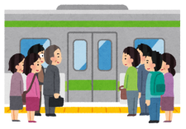
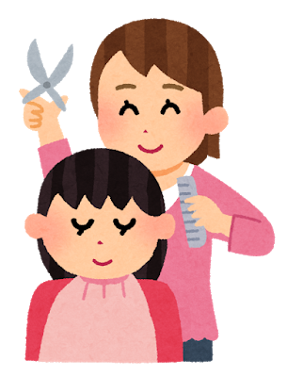
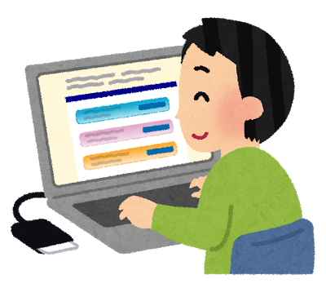
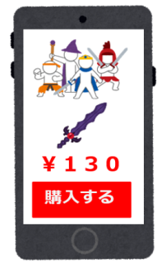
１－①.契約はいろいろあります!
か
①パンを買う
つか
②スマホを使う
でんしゃ の
③電車に乗る
か
④ネットで買いもの
⑤ゲームで
か
アイテムを買う
かみ き
⑥髪を切る
Notes:
世の中には、様々な契約がありますが、
みなさんもこんなことをしたことありますか?
①パンを買う
②スマホを使う
③電車に乗る
④ネットで買い物をする
⑤ゲームでアイテムを買う
⑥美容院で髪を切る
いかがですか?
これらは、
契約と言われるもので、未成年者も生活の中で、様々な契約をしています。

Slide 10
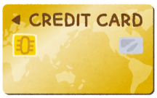
1－②.こんな契約もあります!
か
①アパートを借りる
か
②スマホを買う
く
③ローンを組む
④クレジットカード
つく
を作る
⑤10年有効のしゅとく
パスポートの取得
しゅうしょく き
⑥就職を決める
Notes:
では、成年(大人)が一人でできる、つまり、未成年者は一人ではできない契約は
どれでしょうか。
①アパートを借りる
②スマホを買う
③ローンを組む
④クレジットカードを作る
(現在、18歳以上なら、作成可能だが、親権者の承諾が必要)
⑤10年有効のパスポートの取得
⑥就職を決める
どれだと思いますか?

Slide 11
1－②.成年(大人)が一人でできる契約は？
か
①アパートを借りる
か
②スマホを買う
く
③ローンを組む
◆契約を自分一人でできる
◆自分の意思でできる
成年が
④クレジットカード
つく
を作る
しゅうしょく き
⑥就職を決める
⑤10年有効のしゅとく
パスポートの取得
Notes:
①アパートを借りる
②スマホを買う
③ローンを組む
④クレジットカードを作る
(現在、18歳以上なら、作成可能だが、親権者の承諾が必要)
⑤10年有効のパスポートの取得
⑥就職を決める
はい、答えは、全て成年(大人)であれば一人で契約できます。
自分の意思で、一人で行うことができるのです。
逆に言うと、これらは、未成年者は一人で勝手には
契約できないという事になりますね。

Slide 12
2.「成年(大人)」とは?
せいねん おとな
では、「成年(大人)」
とは、どういうこと
でしょうか?
考えてみましょう!
Notes:
では、改めて、「成年(大人)」とはどういう事でしょうか。
ちょっと考えてみてください。

Slide 13
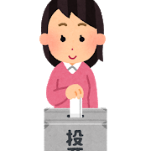
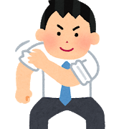
2-①.「成年」(大人)とは・・・
みんぽう
民法 第４条
せいねんねんれい
「成年年齢」
ひとり ゆうこう けいやく
①一人で有効な契約を
でき ねんれい
することが出来る年齢
ふぼ しんけん
②父母の親権に
ぞく
属さなくなる年齢
せいねんねんれい
大人=「成年年齢」に
達した人
Notes:
民法という法律によれば、「成年年齢」に達した人を大人と考えます。
そして、成年年齢に達した人は、
①一人で有効な契約をすることができる。
②父母の親権に属さなくなる
と言うように定められています。
この成年年齢は、今は20歳となっています。

Slide 14
「成年年齢」の引き下げ
重要
2022年4月1日より
成年年齢が20歳から、18歳に引き下げ
どうしてかな?
Notes:
それが、先ほどもお伝えした通り、2022年4月1日からは、「18歳」に
引き下げられました。
なぜだと思いますか?

Slide 15
2-②.「成年年齢」の引き下げはなぜ?
2022年４月1日から、民法の改正が施行される!!
■憲法改正国民投票の
投票権年齢
⇒１８歳へ引き下げ
■公職選挙法の
選挙権年齢
⇒１８歳へ引き下げ
世界的にも
成年年齢を
１８歳とするのが
主流
明治９年以来、
日本の成年年齢
=20歳
●１８歳や１９歳の若者の自主決定権を尊重
●積極的な社会参加を促す
Notes:
引き下げられる背景としては、3つあります。
①明治9年から長い間、日本では成年年齢が20歳でした。
②最近ですが、国民投票の投票権年齢や公職選挙法の選挙権年齢が18歳に
引き下げられました。
③また、世界的にも18歳を成年年齢とするのが主流となっています。
そこで、様々な検討がなされ、
■18歳や19歳の若者の自主決定権を尊重する
■若者の積極的な社会参加を促す
ということで、成年年齢を18歳に引き下げられることとなりました。

Slide 16
【確認】 あなたはいつから成年(大人)?
生年月日 | 成年になる日 | 成年になる年齢
2002年4月1日以前の生まれ | 20歳の誕生日から | 20歳
2002年4月2日～2003年4月1日 | 2022年4月1日から | 19歳
2003年4月2日～2004年4月1日 | 2022年4月1日から | 18歳
2004年4月2日以降の生まれ | 18歳の誕生日から | 18歳
成年になる日は
いつ ?
Notes:
さて、確認です。
2022年4月1日で、「成年」になる年齢が変わります。
この日が境目になるので、よく覚えておきましょう。

Slide 17
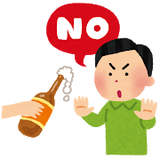
３-①. 18歳になったらできること
2022年4月1日から
おや どうい
◆18歳で、親の同意がなくても、
ひとり けいやく
一人で契約できるようになる
こんいんかいしねんれい
◆婚姻開始年齢は、
だんじょ
男女ともに
１８歳
いんしゅ きつえん けいば など
◆飲酒や喫煙、競馬等の
ねんれいせいげん
年齢制限は、
２０歳のまま
Notes:
では、2022年4月1日から、18歳で成年(大人)という事になりますが、
18歳になったら出来ることは何か見てみましょう。
まず、
①18歳で親の同意がなくても一人で契約できるようになります。
②そして、これまで、婚姻開始年齢は、男性が18歳、女性が16歳でした。
しかし、これが、男女共に18歳となりました。
飲酒や喫煙、競馬等のギャンフルはこれまでと変わらず、20歳からしか
できません。

Slide 18
３-②.若者(20代まで)のトラブルの状況
15098
13841
13949
13337
13704
13416
7.2%
12121
10%
10.8%
12577
7.7%
10.7%
10.3%
11%
10%
56.2%
56.3%
60.7%
60.2%
59.7%
63.9%
58.6%
59.1%
(65歳以上)
25.1%
31.4%
30.1%
28.6%
29.8%
32.6%
36.9%
33.4%
[件数]
<滋賀県消費生活センター統計資料 加工>
Notes:
次に、若者のトラブルの状況を見てみましょう。
こちらは、滋賀県全体での消費生活相談の件数をグラフにしたものです。
青は、65歳以上の高齢者
緑が20代までの若者
赤が、30代から64歳までの人になります。
高齢者が約3割、若者は、約1割で推移しています。
割合が変わらないという事は、一定数若者がトラブルにあっているということです。

Slide 19
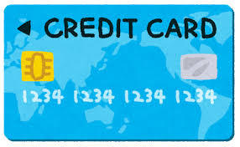
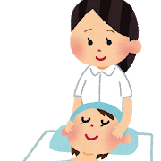
わかもの よそう しょうひしゃ
3-③.若者に予想される消費者トラブル
するつもりが
なかった
高額な契約を
してしまった。
クレジットカードを
使いすぎ
高額な債務を
負ってしまった。
友人に借金を
背負わせたり、
困らせて
しまった。
人間関係
Notes:
若者に合いやすいトラブルを紹介します。
①街角で声をかけられ、ついていくとエステの契約を勧められ、高額な契約に
なってしまった・・・・と言うような、するつもりがなかった高額な契約を
してしまったというトラブル
②クレジットカードでの買い物をし、毎月2万円ずつ返済するリボ払いにしたところ、
どんどん金額が増えてしまい、長期にわたる返済となった・・・というように
思いがけない高額な債務(借金)になってしまったというトラブル
③簡単に儲かると誘われ、マルチ商法等の契約をし、友人を誘ったが、
最初の話ほど儲からず、友人にも高額に支払の為に借金を
させてしまった・・・・というように人間関係にひびが入るようなことにも
なります。

Slide 20
3-④ . トラブルの対処方法
重要
民法
未成年者が契約を締結するには父母の同意が
必要であり、同意なくして締結した契約は、
後から取り消すことが出来ます。
『未成年者契約』の取消
取消が できない 例 | ■小遣いの範囲内での契約だった場合 ■２０歳以上だと、年齢を偽っていた場合 ■契約書の法定代理人の承認欄に無断で記入するなど、 偽って契約した場合 ■結婚している場合
Notes:
こういったトラブルへの対処方法ですが、
まず未成年であった場合、「民法での未成年者契約の取り消し」という方法が
あります。
これは、未成年者が契約を締結するには、父母の同意が必要です。
同意がなく締結した契約は、後から取り消すことが出来ます。
但し、取り消しができない場合も定められています。
①契約の金額が小遣いの範囲内だった場合。
②20歳以上だと年齢を偽っていた場合。
③契約書の法定代理人の承認欄に無断で記入するなど偽って契約した場合。
④結婚している場合。
具体的なそれぞれ個別の状況によって判断されます。

Slide 21
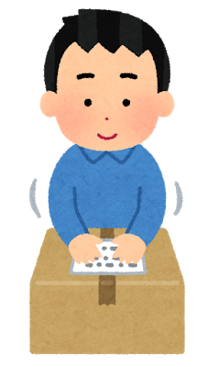
3-⑤.「未成年者契約の取り消し」とは…
【申し出】
本人 または、
親権者
(基本的には保護者)
から申し出る。
【すること】
現存利益を返す
⇒現状で
返せるものを
渡す
契約取消
未成年
Notes:
では、「未成年者契約の取り消し」は
本人または、親権者から申し出を行います。
そうすることで、契約が取り消されます。
契約した時にさかのぼって、なくなると考えるとわかりやすいでしょう。
そうすると、元に戻すという事で、現状で返せるものを返すという事になります。
例えば、100本あった健康ドリンクで、10本を飲んでしまっていたら、
残っている90本を返せばよいという事になります。
そして、相手からは、支払った代金全額を戻してもらうことになります。

Slide 22
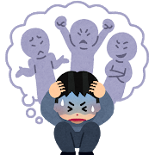
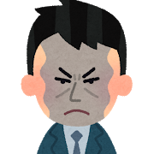
4-①.若者は狙われる?
未成年は、
法律で守られている
しかし!!
法律の保護がなくなると、
トラブルにあう可能性が
高くなる!!
Notes:
未成年者は、法律で守られた状況にあります。
しかし、未成年者が成年となり、法律の保護がなくなると、
トラブルに合う可能性が高くなります。
成年になってすぐの若者は、狙われる可能性もあると言えるでしょう。

Slide 23
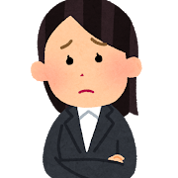
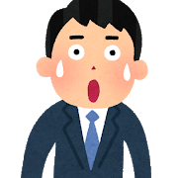
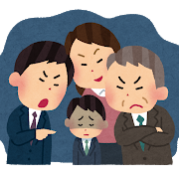
4-②.注意すべきことは?
成年 = 親の同意がなくても、一人で契約できるようになる
成年になりたての時
⇓
【経験不足】【判断力不足】
あくしつぎょうしゃ ねら
■悪質業者から狙われる!
ひがいきんがく
■被害金額が
こうがく
高額に
なる可能性
Notes:
成年は、親の同意がなくても
一人で契約できるようになりますが、成年になりたての時には、
まだ「経験」や「判断力」が不足しています。
そうすると、悪質な業者から狙われることもあります。
また、成年の場合、契約できる範囲も増えることから、
被害金額が高額になる可能性もあります。

Slide 24
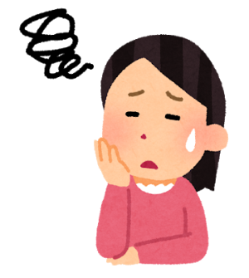
4-③.トラブルの対処方法
たとえば・・・
特定商取引法
『クーリング・オフ』
・キャッチセールス
・デート商法
・マルチ商法など・・・
法律で定められた取引について、
契約書面受領後、一定期間内であれば、
無条件で契約を解除できる制度
すべての商品・
役務・権利
(適用除外あり)
■６種類の取引
■「8日間」と
「２０日間」
Notes:
他に、特定商取引法による「クーリングオフ」があります。
これは、「法律で定められた取引について、契約書面受領後一定期間内で
あれば、無条件で契約を解除出来る制度」です。
一部適用除外はありますが、全ての商品・役務・権利が対象です。
クーリングオフ制度は、特定商取引法で定められた6種類の取引で
8日間のものと20日間のものがあります。
※参考資料・・・「クーリング・オフってなに?」リーフレット
滋賀県消費生活センター ホームページ
コンテンツ 「クーリング・オフってなに?」

Slide 25
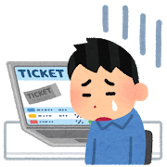
4-④.トラブルの対処方法
消費者契約法
電子消費者契約法
★消費者を不当な勧誘行為
や契約から守る為の法律
◆不当な勧誘により
締結させられた契約は、
後から取り消すことが
できる場合があります。
◆アダルトサイトなど、
申込みの「確認画面」を
事業者が表示しない
場合や、勘違いや操作
ミスでクリックしても
契約が無効になります。
Notes:
更に他の法律でも対処出来る場合があります。
①消費者契約法は消費者を不当な勧誘行為や契約から守る為の法律です。
不当な勧誘により締結させられた契約は、状況によって取り消すことが
出来る場合があります。
②電子消費者契約法は、インターネット上での契約などで、申込の確認画面を
事業者が表示しない場合や勘違いや操作ミスでクリックしても契約が無効になる
場合があります。
消費者を保護する法律がいくつかありますので、覚えておくと良いでしょう。

Slide 26
「成年年齢」の引き下げ
重要
2022年4月1日より
成年年齢が20歳から、18歳に引き下げ
18歳までに、
責任と自覚を
持って
慎重に
契約できるように
なろう!
Notes:
さて、もう一度です。
2022年4月1日から、成年年齢が20歳から18歳に引き下げられます。
皆さんは先ほどどれくらいの期間があるか計算してもらいましたが、
それまでの間に、「責任」「自覚」を持って、慎重に契約が出来るように
なることが大切だと思います。

Slide 27
5.トラブルにあった時には…
滋賀県消費生活センター
電 話：０７４９ー２３ー０９９９
FAX ：０７４９－２３－９０３０
相談時間：午前９時１５分～午後４時
月～金曜日（祝日・年末年始は除く）
消費者ホットライン
☎１８８ （お住まいのセンターに繋がります）
Notes:
それでも、さまざまな消費者トラブルは存在します。
トラブルを放置したり、思い込みで主張したりすると、トラブルが更に大きく、
被害が拡大する可能性があります。
困った時には、相談できる先を覚えておかれると良いと思います。
何か困った時に相談する場所として、滋賀県消費生活センターを
ご紹介します。
直接相談員が対応する電話番号は、0749-23-0999 です。
相談時間は、午前9時15分～午後4時までです。
平日と土曜はやっています。
消費者ホットラインは、「188」です。
ぜひ覚えておいてください。

